Slide 1
简易三路抢答器——装配调试

Slide 2

装配调试
安全操作注意事项：
1、学生在实验室内一定要按指定工作台就座，不得随意走动，服从老师的安排和指挥；
2、用电前应先检查设备连线是否正确，未经许可不得随意合闸送电，不得带电拆、卸仪器设备，遵守用电规则，确保安全；
3、焊接元器件时，应按焊接操作技术要求进行，规范操作，暂时不用的电烙铁应及时断电，放置在安全的位置；

Slide 3
装配调试
符号 | 名称 | 规格 | 数量
R1、R4、R11、R12 | 电阻 | 2K | 4
R2-R10 | 电阻 | 330Ω | 8
R13 | 电阻 | 47K | 1
C1、C2 | 瓷片电容 | 105 | 2
C3、C4 | 瓷片电容 | 30pF | 2
D1、D2、D3 | 二极管 | 1N4148 | 3
U2 | 单片机 | STC90C516RD+ | 1
U1、U4 | D触发器 | HD74LS74AP | 2
U3 | 通用逻辑门 | SN74LS08N | 1
Y1 | 晶振 | 12MHZ | 1
DS1 | 一位共阳数码管 | 5161BS | 1
S1、S2、S3、S4 | 按键开关 |  | 4
 | 集成管座 | DIP 40 | 1
 | 集成管座 | DIP 14 | 3
 | 电源线 |  | 1
 | 焊锡丝 |  | 1
清点元器件

Slide 4
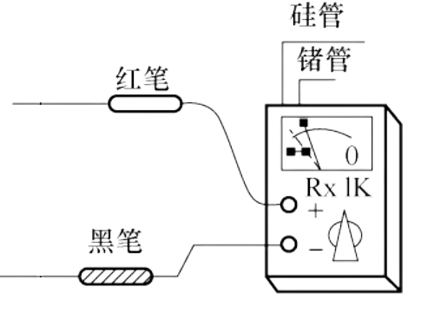

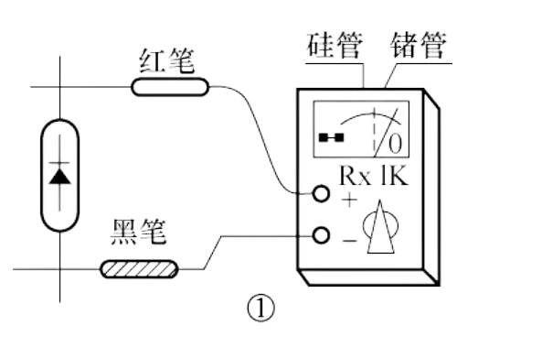


装配调试
二极管的检测：
正向电阻
反向电阻
阴
极
阳
极
②
硅管:表针指示位置在中间或中间偏右一点;
锗管:表针指示在右端靠近满刻度的地方(图①所示)表明管子正向特性是好的。
如果表针在左端不动,则管子内部已经断路。
硅管:表针在左端基本不动,靠近00位置;
锗管:表针从左端起动一点,但不应超过满刻度的1/4(图②所示),则表明反向特性是好的。
如果表针指在0位,则管子内部已短路。

Slide 5
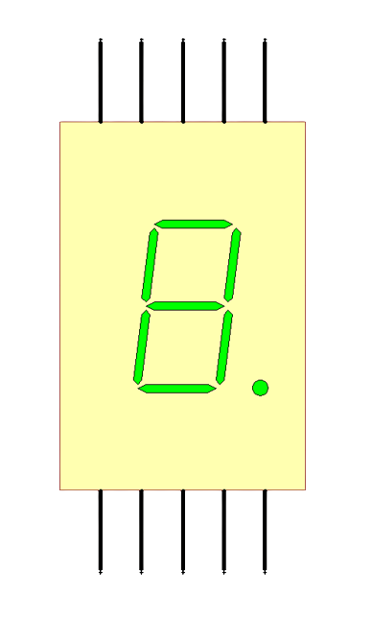
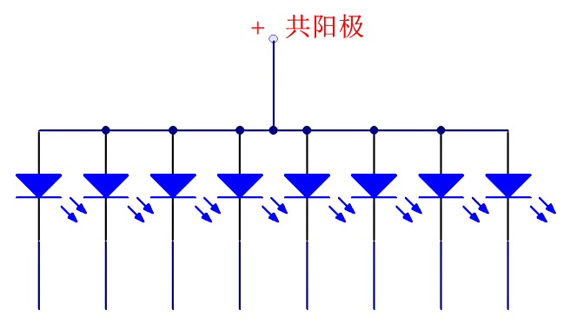
装配调试
共阳数码管的检测
10
9
8
7
6
g
f
a
b
GND
a
b
c
d
e
f
g
dp
e
d
GND
c
dp
7
6
4
2
1
9
10
5
1
2
3
4
5

Slide 6
装配调试
焊接装配要求：
1.电子元件在安装到电路板上时，必须事先对元件的引脚进行整形，以适应电路安装的需要；
2.先低后高，先小后大，先轻后重；
3.带极性元器件的安装方向；
4.安装时，相邻元器件之间要有一定的空隙；
5.集成元件安装时需要先焊接底座，注意元件的方向。

Slide 7
装配调试
1、画单片机P1.0波形
2、计算频率

Slide 8
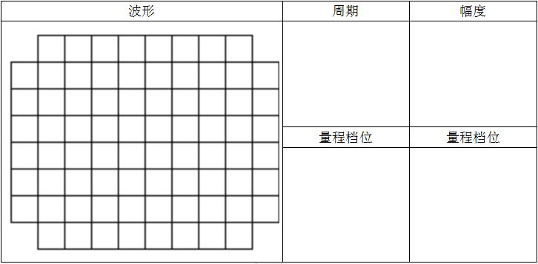
装配调试
频率?

Slide 9
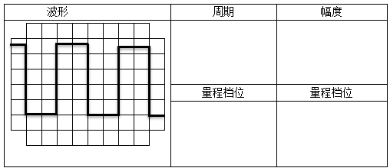

装配调试
2ms
4.5Vpp
0.5ms/DIV
1V/DIV
频率=

Slide 10
装配调试
成果演示

Slide 11
装配调试
整理工具
整理、整顿、清扫、清洁、素养、安全

